Slide 1
Виртуальный помощник «Кадровик 42»
(Чат- Бот)
Государственное казенное учреждение Центр занятости населения
города Кемерово
(Кемеровская область – Кузбасс)

Slide 2
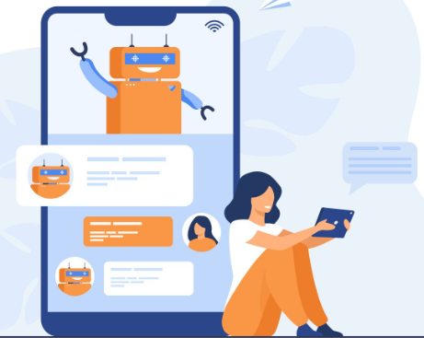



Обоснование проекта
В 2020 г. в период пандемии коронавируса массово вводились ограничения, предприятия и службы переходили на дистанционный режим
Для поддержания экономики вводились меры поддержки населения и бизнеса.
Все эти изменения создали дефицит актуальной информации, новые и старые формы информирования не справлялись с потоком желающих получить полезную информацию
Для заполнения такого информационного вакуума Кадровый центр г. Кемерово разработал и запустил новый сервис –
чат-бот «Кадровик42»

Slide 3
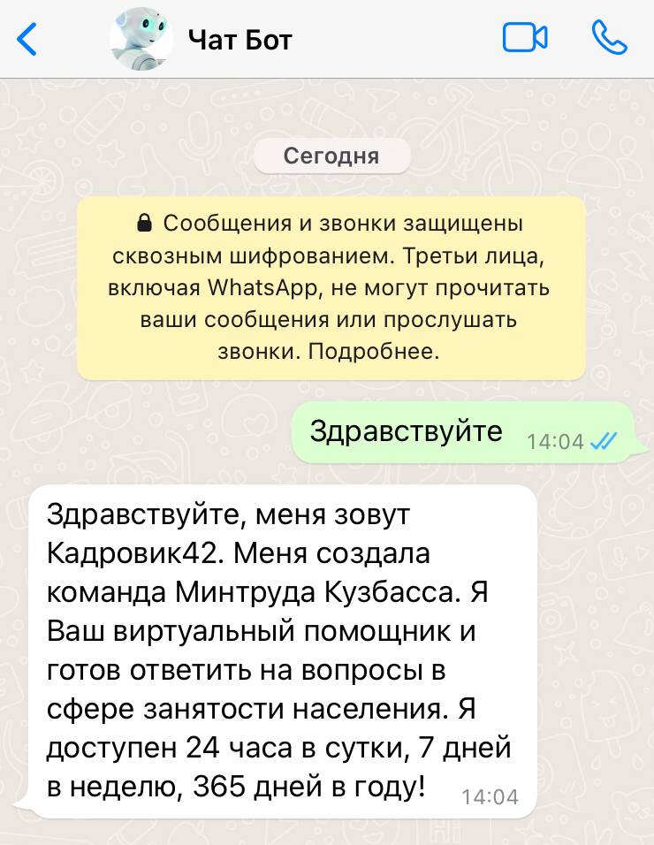
Преимущества
Помогают сокращать расходы
Чат- боты дают возможность обслуживать больше клиентов, и при этом сокращать расходы на персонал. По данным исследования Acquire, 80% запросов решаются чат-ботами без участия человека.
Работают 24/7
У чат- ботов нет нерабочих часов и выходных дней.
Работают быстрее сотрудников
У пользователей есть возможность мгновенно получить консультацию без ожидания оператора.
Удобны для клиентов
По данным Google, 65% пользователей предпочитают писать компаниям, а не звонить.
Автоматизируют простые коммуникации
Чат- боты решают простые и однотипные задачи, оставляя сотрудникам только сложные и интересные.
Собирают данные
Чат- боты могут задавать вопросы и генерировать лиды.

Slide 4
Цели и задачи проекта
В условиях коронавирусной инфекции служба занятости Кузбасса была переведена
на дистанционный режим работы.
После принятия решения Правительством РФ об увеличении размеров пособия по безработице с учетом выплат на детей резко увеличилось число безработных граждан.
За 2020 г. численность безработных увеличилась в 4,6 раза и в сентябре достигла максимума ( почти 85 тыс. человек), как следствие потребность в услугах и мерах поддержки увеличилась
Виртуальный помощник «Кадровик 42» позволил получить доступ к актуальной информации:
о телефонах горячих линий, графике работы, адресах учреждений службы занятости Кузбасса;
о порядке регистрации граждан в качестве безработных;
о размере и порядке назначения пособия по безработице и иных социальных выплат в зависимости от категории граждан;
о мерах поддержки граждан и работодателей в период COVID — 19.

Slide 5
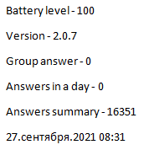
В рамках проекта были поставлены цели:
Добиться 80% корректных ответов на вопросы граждан
Получить более 16 000 ответов для тестирования необходимости и полезности чат- бота, как сервиса
ВОПРОС | ОТВЕТ ЧАТ-БОТА
В какой срок после отметки выплачиваются пособия? | Внимание! 1. Сумма пособия в первый месяц начисляется пропорционально в два этапа: - с даты обращения до даты признания гражданина безработным (обычно выплата начисляется за 10-11 дней); - оставшаяся часть выплаты за текущий месяц направляется по истечении месяца со дня подачи заявления (при подтверждении факта незанятости гражданина). Далее выплаты производятся ежемесячно с даты последней перерегистрации при подтверждении факта незанятости гражданина. Факт незанятости (перерегистрация) подтверждается лично по предварительной записи. Например, Вы обратились в службу занятости 16.03: - признание безработным произойдет не позднее 26.03 (при условии достаточности сведений в заявлении); - выплата за период 16.03-26.03 будет направлена не позднее 02.04; - выплата за период 27.03-15.04 будет направлена не позднее 22.04; - выплата за период 16.04-15.05 и т.д. будет направляться ежемесячно в течение 3-5 рабочих дней после 16 числа месяца. 2. Гражданам, уволенным по сокращению численности или штата, и признанным в установленном порядке безработными, пособие по безработице начисляется, начиная с первого дня по истечении периода начисления "выходного пособия".
Добрый день! Если уволен в связи с ликвидацией предприятия пособие платится в каком размере? | Уволенным: - (не за виновные действия) и имеющим период работы свыше 26 недель в течение года – размер пособия по безработице рассчитывается в первые 3 месяца как 75 % от начисленной заработной платы за последние 3 месяца, в дальнейшие 3 месяца – 60 % от начисленной заработной платы (но не более 6,5 тыс. рублей). Максимальный размер пособия – 16629,6 рублей; - индивидуальным предпринимателям, прекратившим свою деятельность, а также гражданам, имеющим период работы менее 26 недель в течение года, а также уволенным за виновные действия пособие назначается на срок не более 3 месяцев в минимальном размере 1950 рублей
Куда подавать сведения об отсутствии вакансий? | У нас очень много вакансий! Так, например, в сфере обрабатывающих производств у нас около более 5 тыс. вакансий, а сфере строительства – более 3 тыс. и их количество растет. Предлагаем ознакомиться с вакансиями в следующих сферах: - производства - https://clck.ru/SkJVR - торговли - https://clck.ru/SkJXh - строительства и недвижимости - https://clck.ru/SkJYS - транспорта - https://clck.ru/SkJYx - ИТ- технологий - https://clck.ru/SkJZV - финансов - https://clck.ru/SkJbR Больше вакансий – на портале www.trudvsem.ru, или у нашего партнера Хедхантер.ру - https://clck.ru/SkJcS Обращайтесь к нам - мы поможем Вам найти работу или переобучим новой профессии (специальности), повысим Вам квалификацию. А пока мы ищем для Вас работу, Вы можете получать пособие по безработице. Если спросите меня, я расскажу, как его получить и какой размер пособия будет начислен

Slide 6
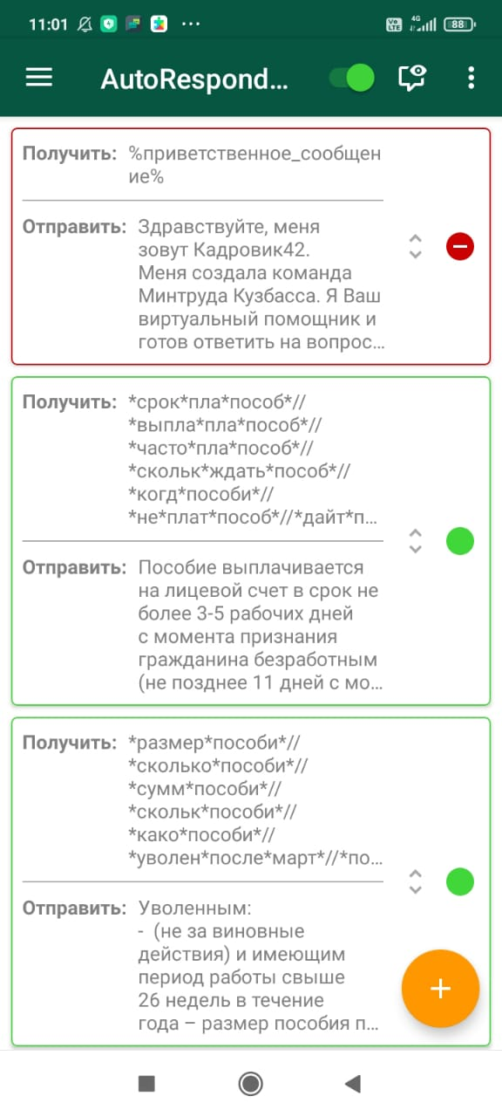
Стратегия достижения поставленных целей
Для выполнения поставленных целей информирования была собрана команда
В ходе рабочих совещаний сформулированы автоматизированные правила обработки вопросов чат-ботом.
Назначены сроки и ответственные за корректировку правил для улучшения качества ответов.
Поставлены цели и задачи для апробирования сервиса чат-бота.

Slide 7
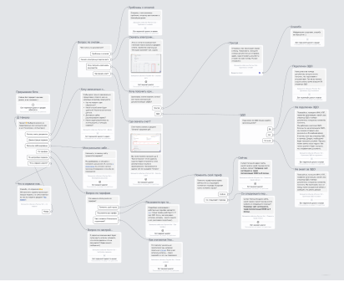
Механизмы достижения поставленных целей
Для создания чат-бота использована программа autoresponder WA:
«Кадровик 42» разработан с учетом перспективы на будущее,
в текущее время выбирается путь развития чат-бота,
превращение его в полноценного консультанта с функциями:
продвижения национальных проектов среди населения и работодателей;
продвижения уникальных сервисов службы занятости Кузбасса среди населения и работодателей;
сбора различной информации о желаниях и интересах наших клиентов, для улучшения управления службой занятости Кузбасса.
Чат-боты не могут полностью заменить сотрудников и решать сложные задачи, выходящие за рамки алгоритма. Они не могут импровизировать, и, если запрос сформулирован не так, как в базе данных, разговор может пойти по кругу, но чат-боты дают возможность сократить нагрузку на сотрудников и сделать коммуникацию более удобной для пользователей.

Slide 8
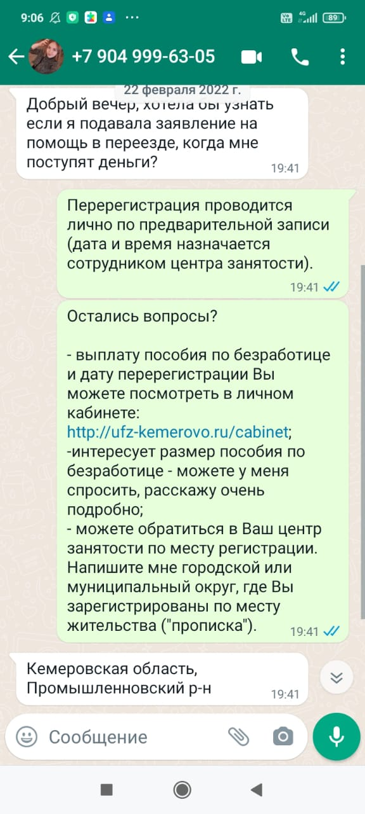
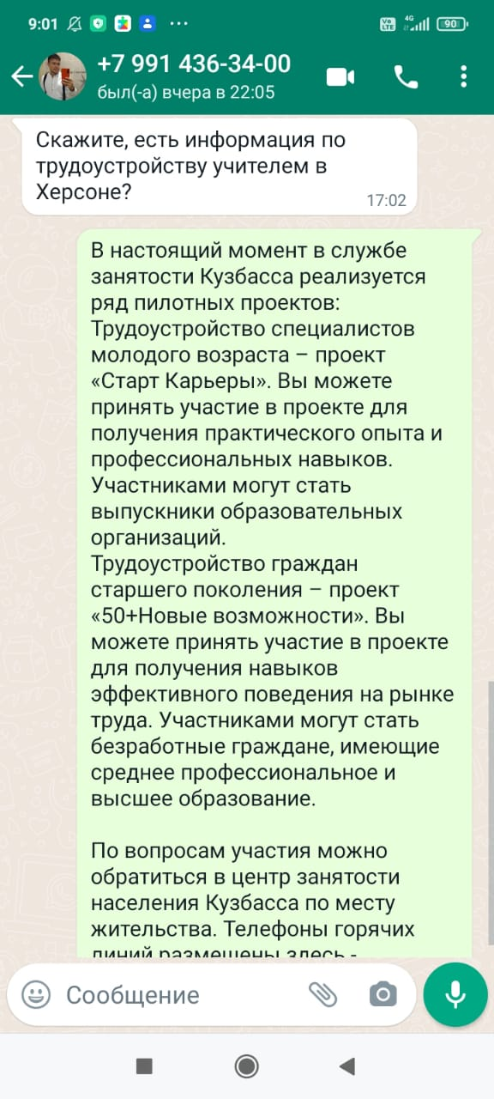
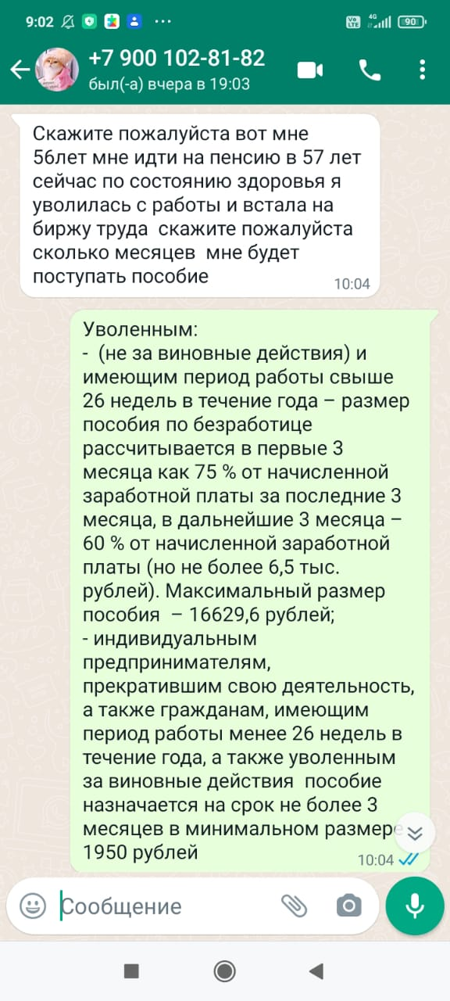
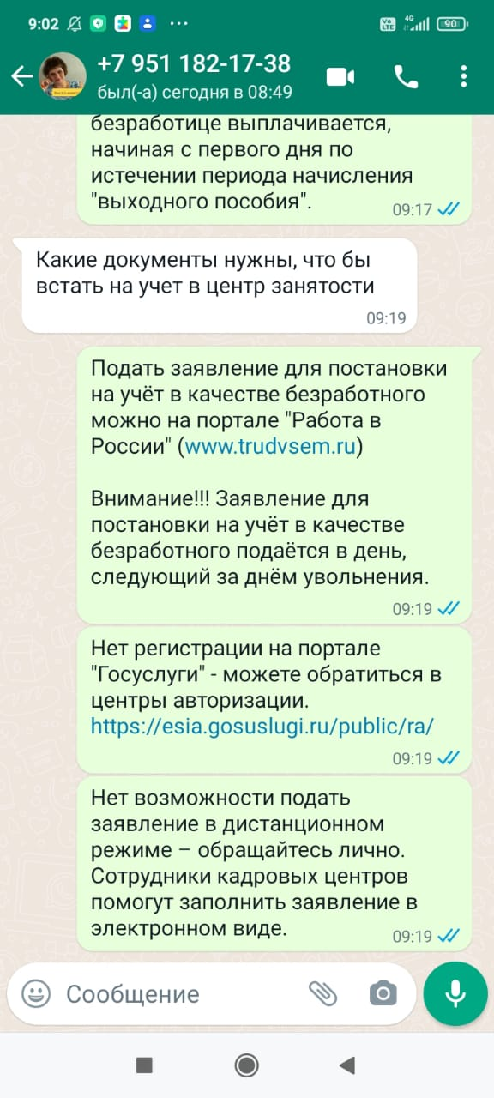
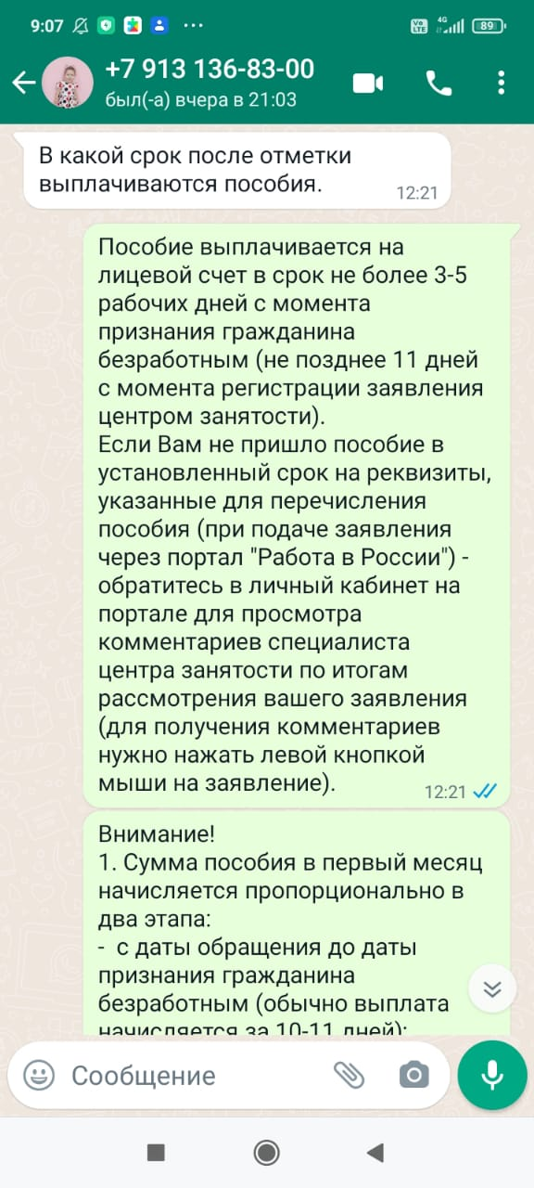
Достигнутые результаты. Индикаторы и показатели эффективности проекта
В ходе реализации сервиса виртуальный помощник «Кадровик 42»
были выполнены поставленные задачи, достигнуты цели и результаты проекта.
Обратившиеся граждане смогли получить ответы на задаваемые вопросы в режиме онлайн, не обращаясь в Центр занятости населения. Ниже приведены примеры (скриншоты) обращений для наглядности задаваемых вопросов и ответов на них.

Slide 9
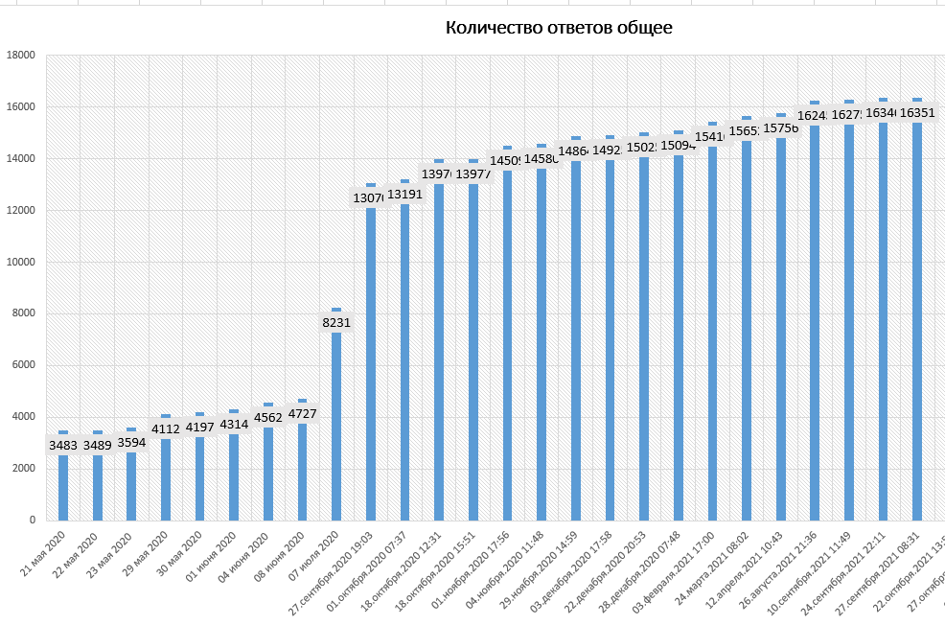
Достигнутые результаты
В ходе реализации виртуального помощника были выявлены индикаторы процесса: количественные и качественные.
Исходя из данных запросов/ответов были выявлены данные показатели эффективности чат-бота:
Количество заданных вопросов на 01.07.2022 -16987
Процент корректных ответов – 83 %
Количество уникальных номеров задавших вопрос- 15462
Статистика по видам востребованных услуг
С момента запуска «Кадровик 42» с мая 2020 года
чат-бот ответил более чем на 16,9 тысяч запросов, что говорит о эффективности и востребованности данного сервиса в виде виртуального помощника
(см. график).
Перед нами также поставлена задача оценить прогресс реализованного проекта для дальнейшего развития.

Slide 10



Развитие чат-бота до виртуального помощника
В настоящий момент идет работа по модернизации чат-бота до голосового виртуального помощника с искусственным интеллектом
Тестирование сервиса в 2020 и 2021 году позволило собрать достаточное количество вопрос-ответных пар для машинного обучения искусственного интеллекта.
Машинное обучение запланировано на IV квартал 2022 года
После оснащения чат-бота искусственным интеллектом планируется обучить его распознаванию речи, затем добавить ему голосовые модули для синтезирования аудиосообщений.
В I квартале 2023 года чат-бот будет оснащен функциями:
Переводить звонок на оператора с передачей предыстории разговора и историей прошлых обращений клиента;
Имитировать речь, самостоятельно обзванивать клиентов;
Отвечать на вопросы клиента с использованием персонифицированной информации из базы данных;
Поддерживать динамичный разговор с пользователем;
Производить запись звонков;
Создавать задачи по отложенным звонкам;
Проводить аналитику ситуации по информированию об услугах службы занятости Кузбасса.
Данная модернизация чат-бота поможет сократить расходы единого современного колл-центра службы занятости Кузбасса, что позволит кадровым экспертам уделять больше внимания нашим клиентам

Slide 11
Виртуальный помощник
«Кадровик42»
номер WhatsApp +7 961 715 42 42

